Slide 1
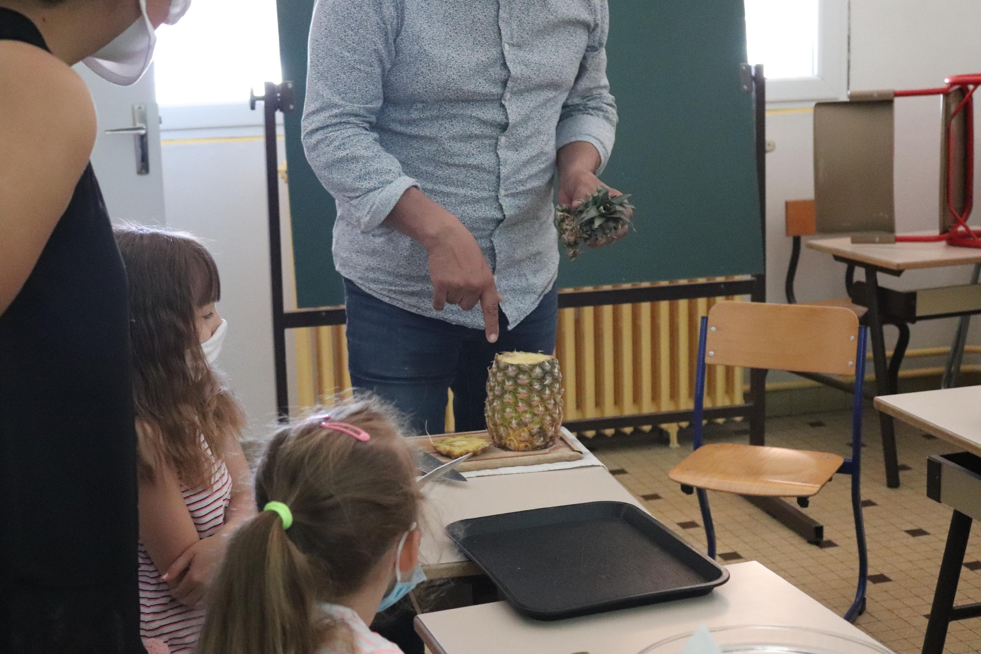
Cursus de formation : Survivre au numérique
Module 5 - Cuisiner et raconter
www.survivingdigital.eu
Funded by the European Union. Views and opinions expressed are however those of the author(s) only and do not necessarily reflect those of the European Union or the European Education and Culture Executive Agency (EACEA). Neither the European Union nor EACEA can be held responsible for them.

Slide 2
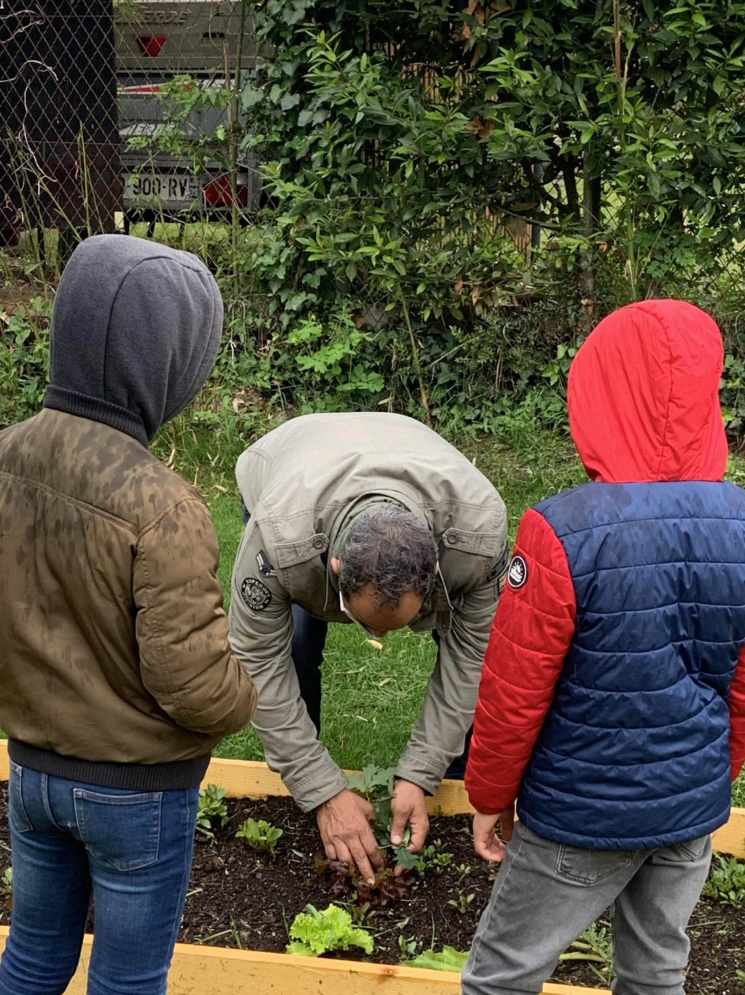
Introduction
Objectifs
Compétences visées et résultats de l'apprentissage
Connaissances théoriques
Techniques
Études de cas et activités
Conseils et astuces

Slide 3
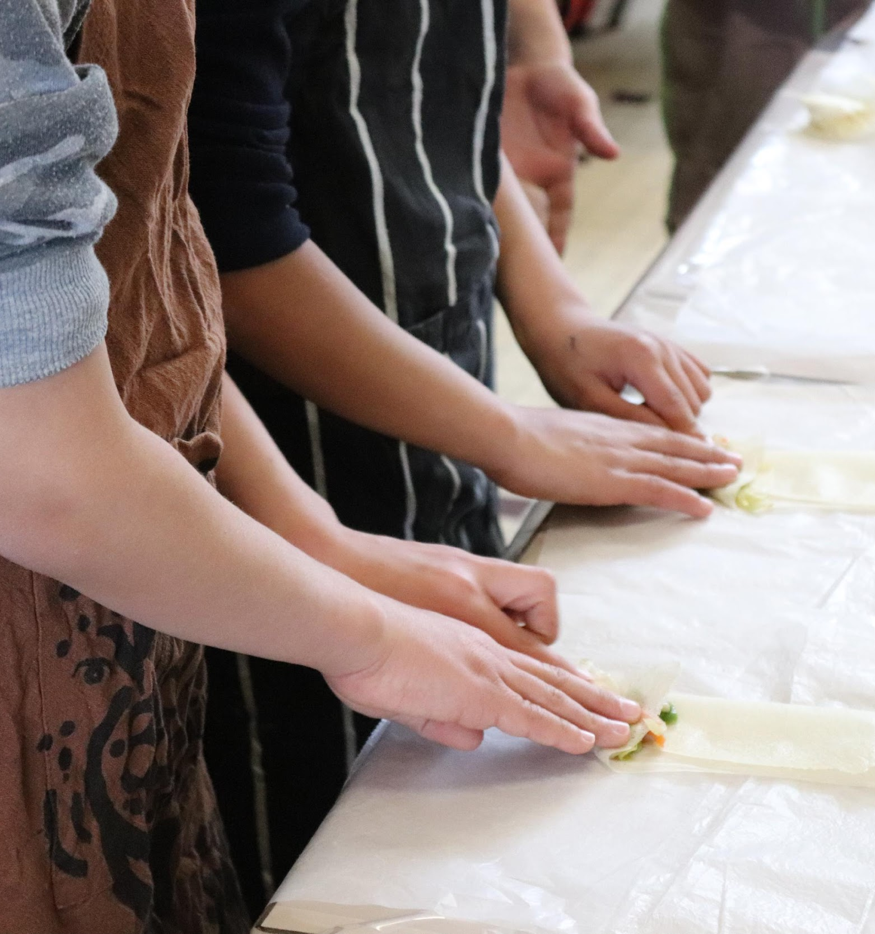
Introduction
Dans un contexte où les écrans sont omniprésents, l’une des solutions est de faire autre chose. Mais quoi et comment ?
Notre proposition pour les professionnels est d'aider les parents à se valoriser dans les compétences qu'ils possèdent déjà et qui ont une utilité quotidienne.
La cuisine est pour nous l'une des réponses.
La définition de la cuisine est assez simple : la pratique ou l'habileté de préparer des aliments en combinant, en mélangeant et en chauffant des ingrédients.
Il existe donc de nombreuses dimensions de la cuisine qui nous intéressent pour valoriser les compétences :
-l'acte de combiner des ingrédients et donc d'ouvrir la connaissance des origines et de les nommer
-l'action d'être en action avec d'autres personnes, c'est une activité qui peut être réalisée collectivement
-l'acte de déguster la nourriture, de la partager.

Slide 4
Introduction
Ce module a pour but de transférer un projet européen réussi dans lequel la cuisine était l'une des activités permettant d'améliorer le lien entre les parents et les enfants et donc d'éviter un temps d'écran potentiellement néfaste.
Day One est un projet Erasmus+ développé pour soutenir l'intégration des jeunes étudiants nouvellement arrivés en France.
Le projet se concentre sur la création de boîtes à outils pédagogiques pour les enseignants afin de faciliter le processus d'intégration par le biais de diverses activités. Le chant, la cuisine, la correspondance et les jeux sont les principaux espaces de travail où les enfants peuvent s'exprimer, partager leur langue et leur culture et développer des compétences pour l'apprentissage tout au long de la vie.
Dans ce module, nous nous concentrerons sur l'atelier de cuisine, un processus complet où, étape par étape, les familles ont pu créer un nouveau lien et une nouvelle communauté autour de la nourriture.

Slide 5
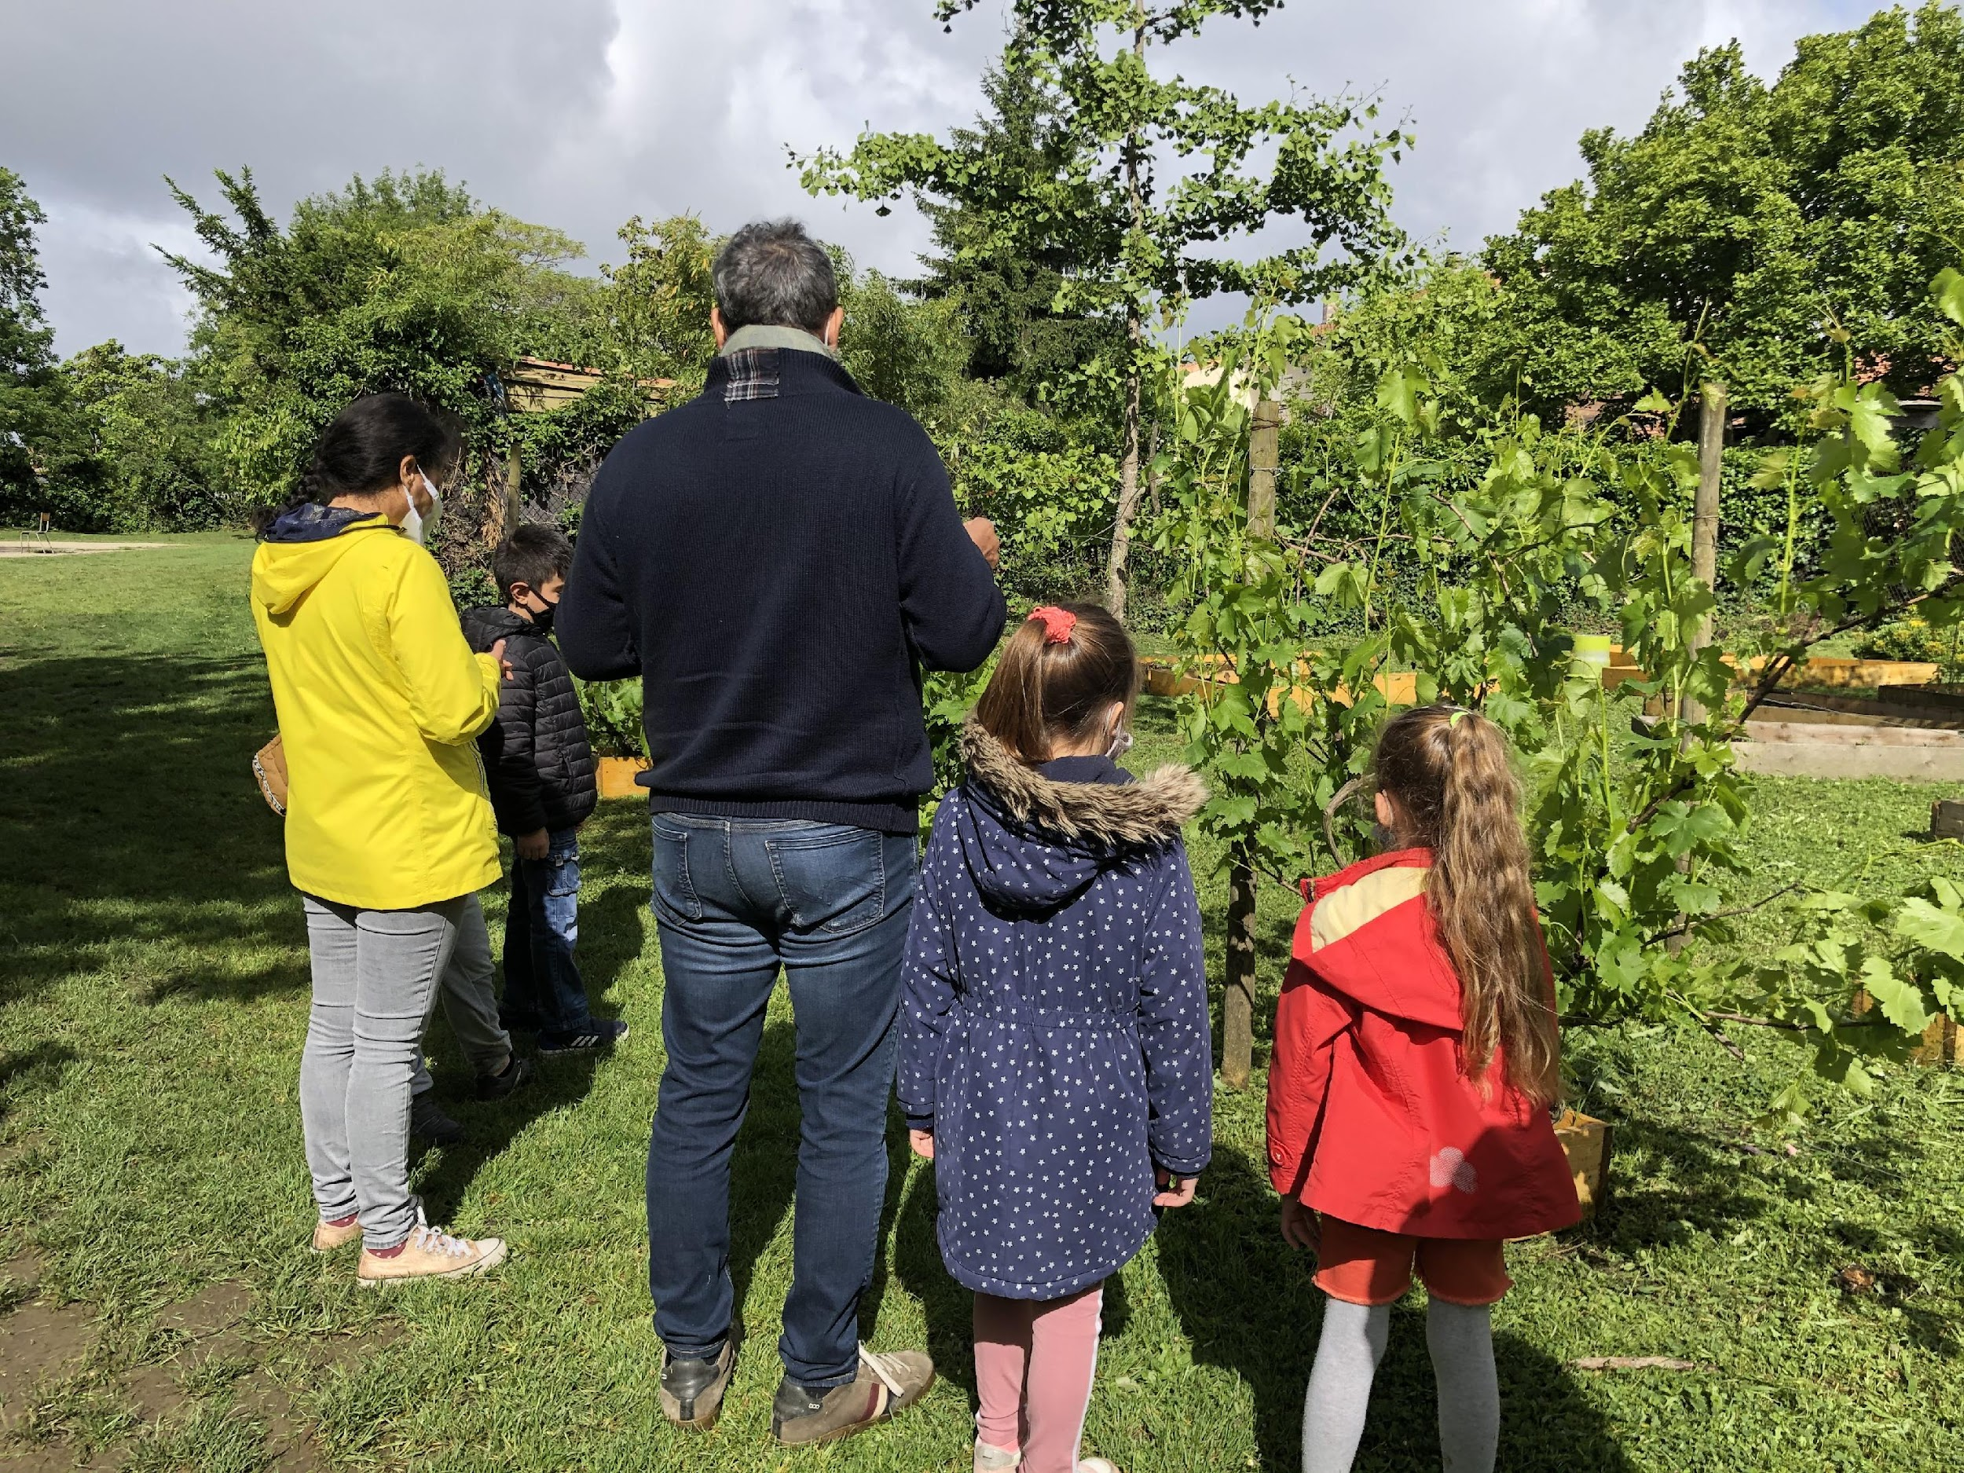
Objectifs
Encourager les familles à pratiquer des activités pratiques et à passer moins de temps devant un écran
Encourager les enfants et les parents à explorer et à partager leurs propres connaissances et traditions culinaires, à en être fiers et à en faire profiter les autres.
Développer les compétences linguistiques par la communication et l'expression au cours du processus de cuisson.
Favoriser le travail d'équipe et la collaboration entre des enfants d'origines diverses.
Promouvoir la sensibilisation culturelle et l'appréciation des différentes cuisines.
Améliorer l'intégration des enfants et des familles dans la communauté scolaire et leur bien-être général.
Renforcer le lien entre l'école et les familles

Slide 6
Compétences visées
01
Connaissances culinaires
02
Expression linguistique
03
Créativité
04
Travail d'équipe
05
Échange culturel

Slide 7
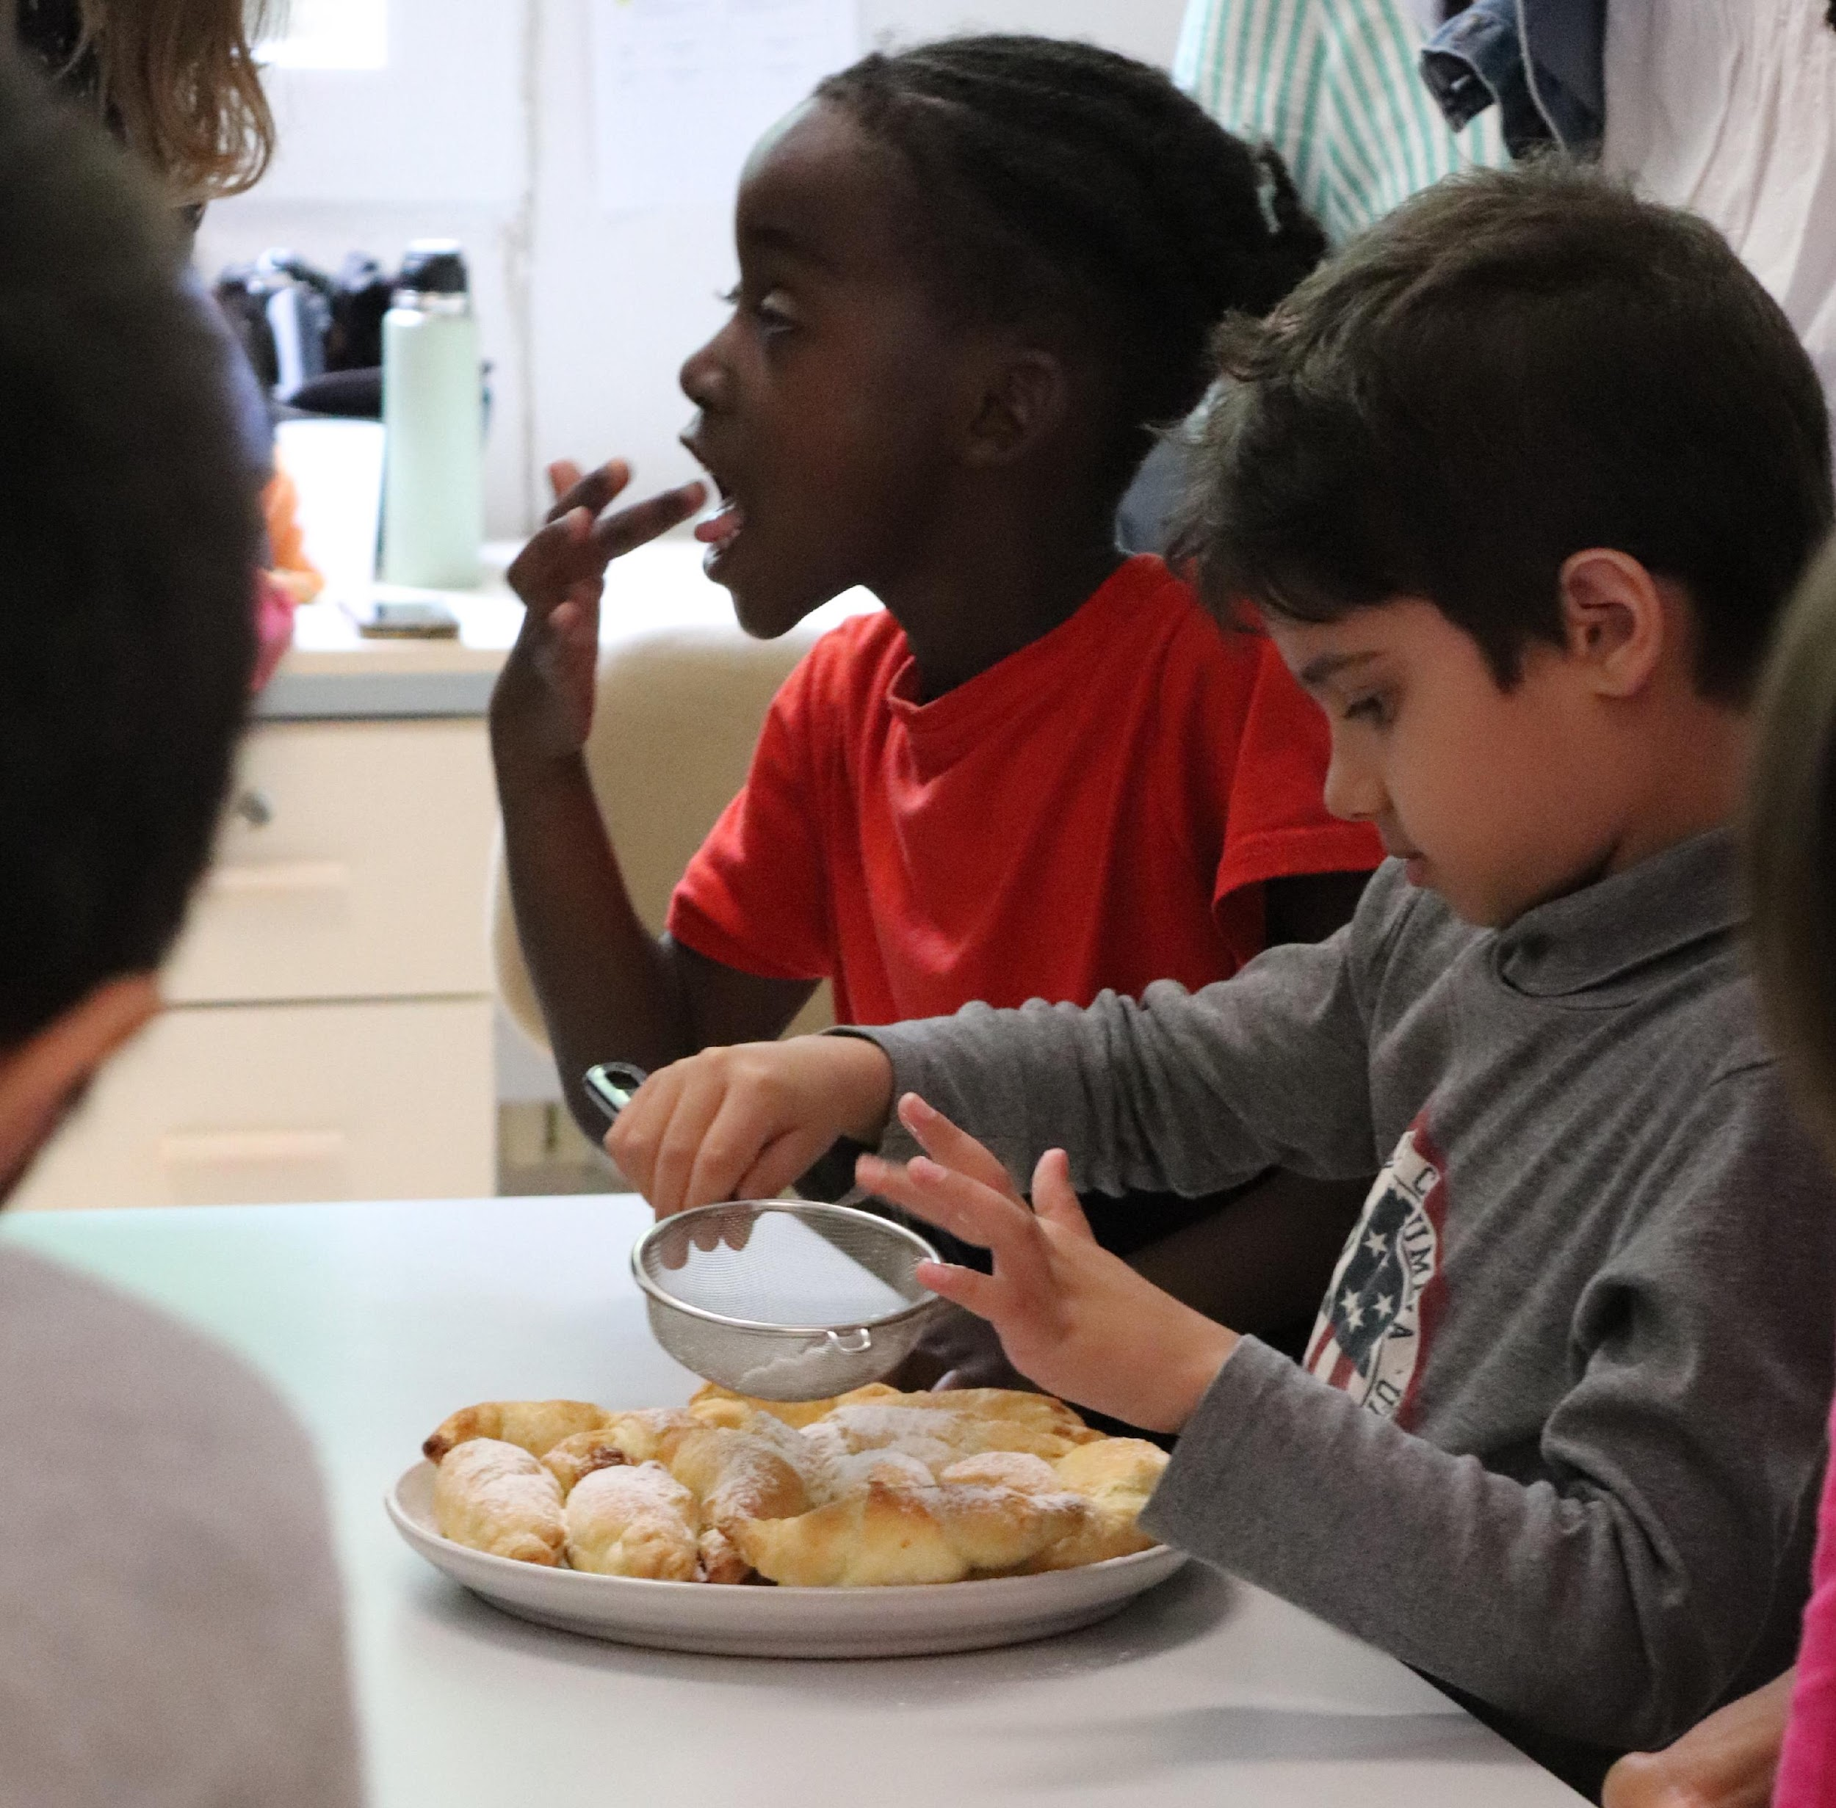
Quels sont les résultats de l'apprentissage ?
Comprendre le potentiel et la valeur de la cuisine au lieu d'être derrière un écran
Améliorer les compétences linguistiques en s'exprimant verbalement pendant les activités culinaires.
Renforcer la sensibilisation et la compréhension culturelles par l'exploration de diverses cuisines.
Développement du travail d'équipe et des compétences de collaboration en travaillant ensemble dans la cuisine.
Augmentation de la confiance et de l'expression des enfants par le partage de leurs connaissances culinaires.
Renforcement de l'intégration au sein de la communauté scolaire en s'engageant dans une activité significative et agréable.

Slide 8
Connaissances théoriques
La nourriture et la cuisine sont utilisées comme des outils pour stimuler l'apprentissage chez les enfants.
En cuisinant différentes recettes, les enfants apprennent l'interprétation et réalisent leur potentiel pour faire plus avec ce qu'ils ont.
Ce processus favorise le développement de leur imagination et de leur créativité.
La cuisine enseigne également la valeur de l'attention et de la concentration.
La nourriture est un aspect important de la vie qui façonne l'existence et apporte de la joie.
Le fait de partager des repas avec d'autres personnes, y compris des parents, dans un environnement sûr, contribue à une expérience positive de la vie.
Les enfants ont besoin d'être stimulés et reconnus pour s'épanouir.
L'exploration des souvenirs à travers les carnets de voyage et la discussion de la représentation à travers la cartographie améliorent encore l'expérience d'apprentissage, comme le montre le menu de l'école qui devient un moyen d'échange et d'excitation pour les enfants.
L'alimentation est essentielle au progrès. L'alimentation et les migrations sont liées, et lorsque nous mangeons bien, nous vivons mieux ensemble. L'alimentation est le lien social par excellence. Tous les comportements en découlent...

Slide 9
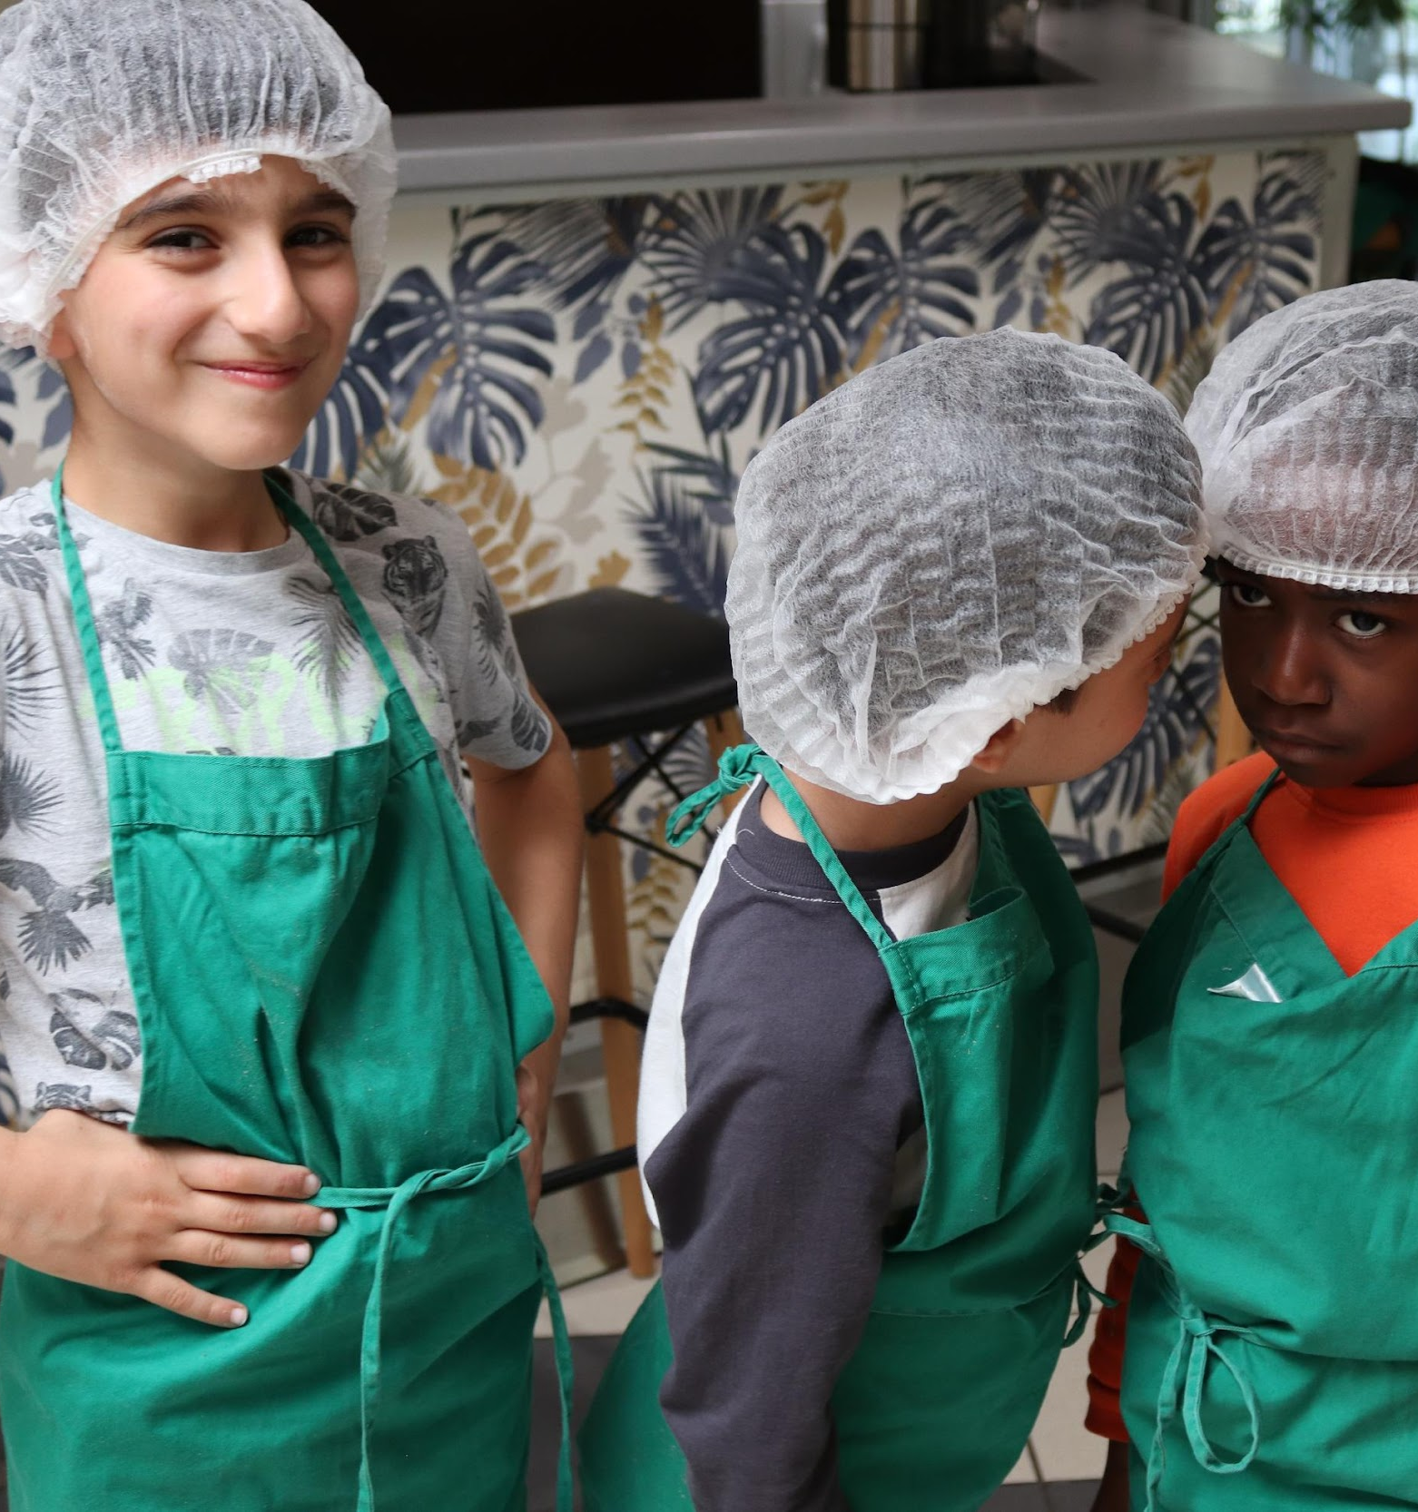
Techniques du premier jour
Première phase : enquêtes et questionnaires
A travers des questionnaires et des enquêtes sur les pratiques alimentaires des enfants dans leur famille, la Lunch Box révèle les pratiques et les coutumes de chacun.
Les enfants réalisent leur carnet de bord de l'alimentation où ils dessinent et écrivent ce qu'ils aiment et ce dont ils rêvent en matière d'alimentation.
Deuxième phase Imagination, approvisionnement en nourriture et pratique de la cuisine
La deuxième phase se concentre sur les notions de transformation des aliments par la pratique et sur la compréhension par les enfants de la façon dont les aliments sont découpés et cuits.
Troisième phase Comprendre les cultures
Le troisième échange porte sur la "compréhension" des cultures et des habitudes, ainsi que sur l'importance de se réunir autour d'un repas.

Slide 10
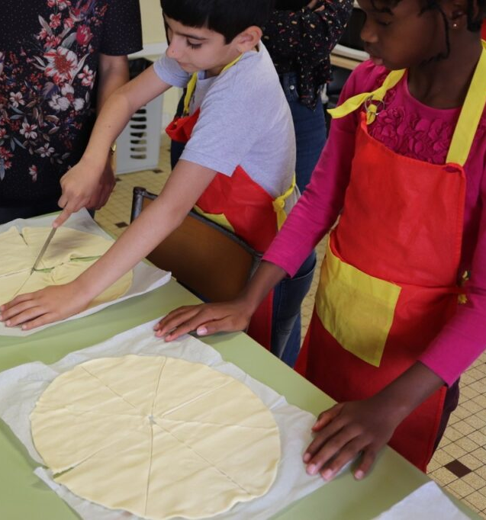
Activité 1 : Le goût de la maison
Groupe cible : Enfants à partir de 4 ans
Dans une école multiculturelle, des élèves d'origines diverses ont collaboré à la création d'un livre de cuisine présentant des recettes de leurs cultures respectives.
Le projet vise à promouvoir les échanges culturels, le développement des langues et l'engagement communautaire. Les élèves ont travaillé ensemble pour collecter des recettes, rédiger des descriptions en plusieurs langues et concevoir le livre de cuisine. Le projet ne se contente pas de célébrer la diversité, il offre également aux élèves une plateforme pour partager leur patrimoine culinaire et développer leurs compétences linguistiques et de communication.

Slide 11
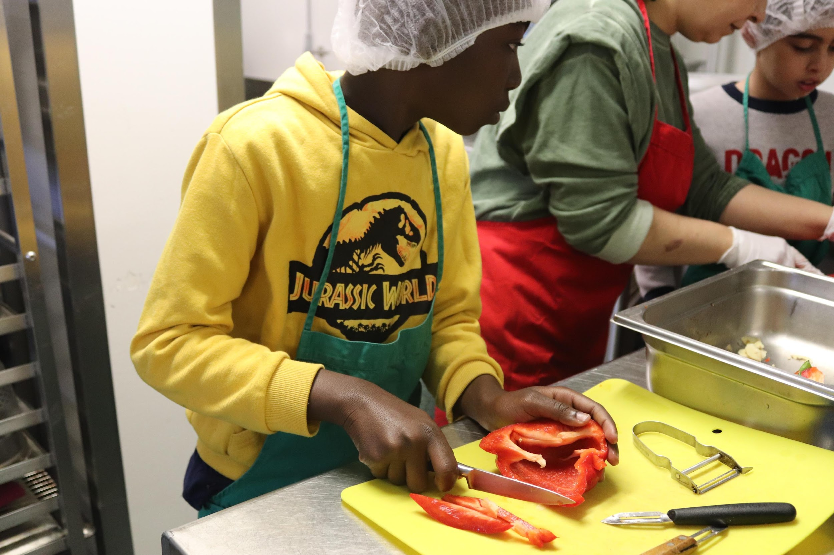
Activité 2 : Journée du chef
Groupe cible : à partir de 6 ans
Le programme "Chef d'un jour" s'associe à des restaurants locaux et à des instituts culinaires pour offrir aux élèves défavorisés une chance de découvrir le monde de la cuisine professionnelle.
Les élèves passent une journée à observer les chefs, à se familiariser avec le fonctionnement de la cuisine et à participer à la préparation des repas.
Le programme vise à inspirer les élèves, à stimuler leur passion pour la cuisine et à leur faire découvrir les possibilités de carrière dans l'industrie culinaire. En s'immergeant dans un environnement culinaire réel, les étudiants ont développé des compétences en matière de travail d'équipe, de gestion du temps et de techniques culinaires.

Slide 12
Conseils et astuces pour les professionnels
01
Des instructions claires et visuelles
02
Créer une banque de ressources culturelles contenant des informations sur les cuisines,
les recettes traditionnelles et les pratiques culinaires de différents pays.
03
Adaptation et inclusion : tenir compte des restrictions alimentaires et des préférences culturelles
04
Communication avec les familles dès le début afin qu'elles ne soient pas surprises
05
Gestion du temps : Planifier les activités de l'atelier et y consacrer suffisamment de temps

Slide 13
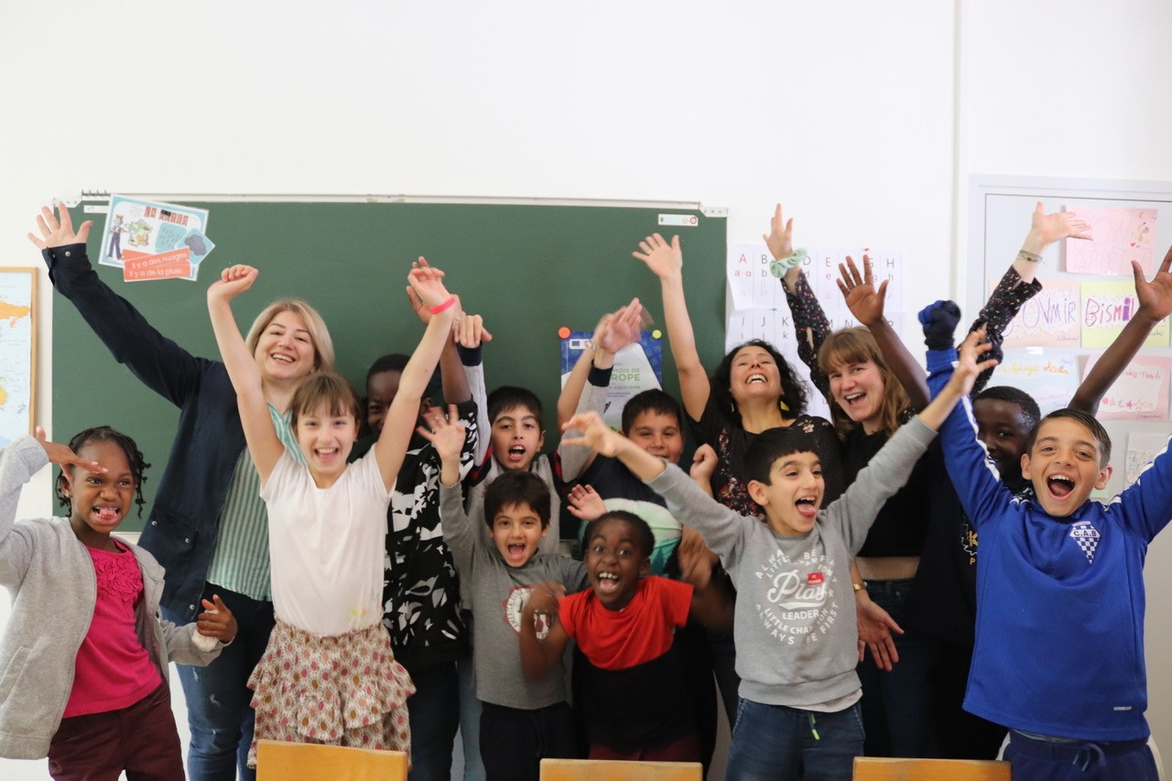
Fin du module
Nous vous remercions d'avoir lu ce module et nous espérons que vous l'avez apprécié et que vous avez appris des informations utiles. Ce module fait partie de la formation Survivre au numérique, vous pouvez trouver les autres modules sur notre site web. N'oubliez pas de vous tenir au courant de l'évolution du projet en nous suivant sur nos canaux de médias sociaux !
www.survivingdigital.eu

